Slide 1

SDN环境下的虚拟网络搭建
答辩人：张洪利
指导教师：朱方金

Slide 2
课题背景
分析讨论
毕业设计准备工作
实现原理
分析
阐述结论
毕业设计
编码实现
功能分析

Slide 3
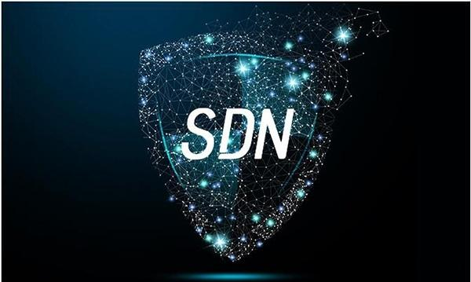
01
课题准备
进度安排
课题目标
课题功能

Slide 4
进度安排
实验环境搭建
了解Mininet基本操作，阅读源码，熟悉实现原理
根据课题目标实现功能代码，扩展Mininet命令集
测试代码，搭建虚拟网络，虚拟网络重构实验
分析实验结果，得出结论

Slide 5
主要功能
将虚拟网络拓扑结构以邻接矩阵的形式给出；自定义脚本读取矩阵构造特定的虚拟网络。
将网络链路按照（n1,n2）形式存储为txt文件，扩展Mininet类的功能函数，实现网络链路删除。
将待删除网络节点的名称存储为txt文件，并以“，”隔开，扩展Mininet类的功能函数，实现网络节点删除。
扩展Mininet的命令集，达到可在mininet>视图下完成虚拟网络重构的目的。

Slide 6
02
课题功能实现

Slide 7
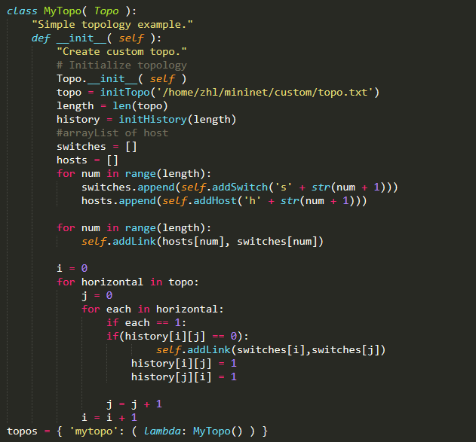
网络搭建
虚拟网络的搭建：
首先要做的是要讲这个邻接矩阵读取出来并存储在一个二维数组里面，通过Python的fileinput模块可以完成文件读取功能。得到邻接矩阵的值之后，在/mininet/custom目录下自定义网络拓扑类（继承Topo），并利用Topo类提供的Python API 进行网络拓扑搭建。API提供了各种类型的节点添加、网络链路添加功能。

Slide 8
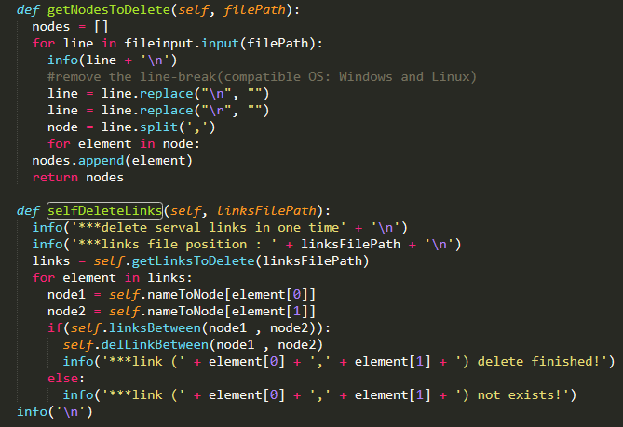
网络链路
网络链路删除：
第一步还是读取文件，并构造一个二维数组，数组的维度是n * 2，每一个内部数组长度为2，存放一条网络链路两端的网络节点。
注意在删除链路之前判断一下要删除的链路是否存在，Mininet类提供了linksBetween(node1,node2)方法来获取指定的链路，若不存在则返回空。最后利用Mininet的函数delLinkBetween(node1 , node2)删除链路

Slide 9
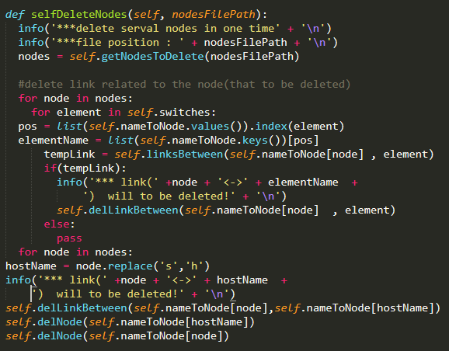
网络节点
网络节点删除：
同样的我们还是以读取文件的方式来获取需要删除的节点信息。在删除网络节点时需要注意的是删除节点之前，要先找出与待删除节点相关的网络链路。原因是如果只删除网络节点可能会导致存在只有一个端点的网络链路，这样会导致虚拟网络内的流量外泄。
删除网络节点是最后一步的工作！

Slide 10
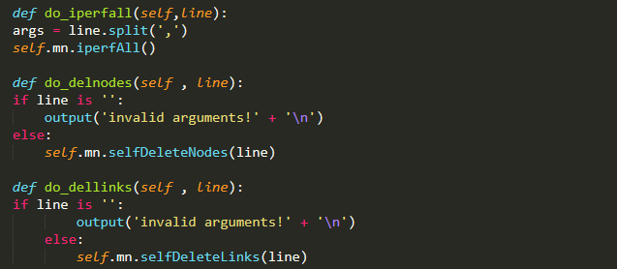
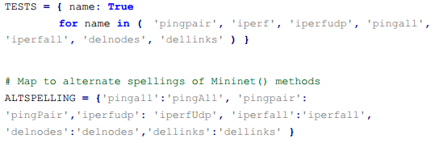
命令扩展
Mininet命令集扩展：
在Mininet的cli.py中添加对应的do___-operation函数。
do_operation函数编写完后，需要建立cli命令与函数之间的映射，这部分工作要在mn文件中完成。mn文件中定义了一个存放cli命令的列表：TESTS，和一个存储cli命令与do_-operation函数映射关系的字典：ALTSPELLING。我们的工作是在这两个数据结构中添加自己命令和映射关系。

Slide 11
03
实验结果结果分析

Slide 12
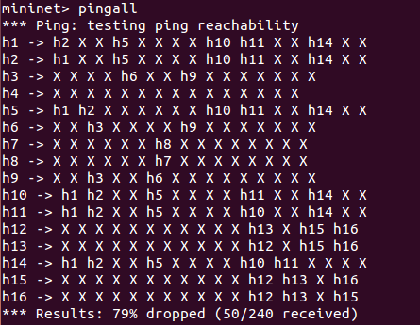
网络搭建
在ubuntu终端输入“sudo mn --custom mytopo.py --topo mytopo”，会按照mytopo.py中的代码逻辑创建网络拓扑结构，然后通过pingall命令来查看建立的网络拓扑是否符合预期。

Slide 13
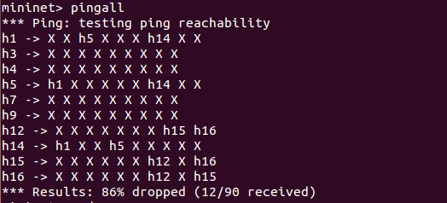
要删除虚拟网络拓扑中的某些网络节点，可以用我们自定义cli命令“delnodes [filepath]”来完成，然后通过pingall查看删除一些网络节点之后的网络通路情况。
删除链路
现象分析：
删除交换机节点s2,s6,s8,s11,s10,s13之后，网络链路（s2<->s5）、（s6<->s3）、（s6<->s9）、（s8<->s7)、(s11<->s5)、(s10<->s5)、(s13<->s12)也会被删除。然后主机节点h3、h4、h7、h9与其他所有节点都不互通，主机h1、h5、h14相互连通，主机h12、h15、h16相互连通。

Slide 14
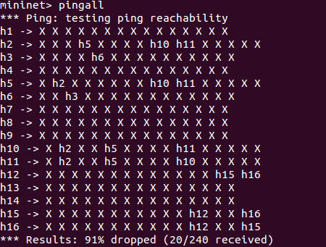
要删除虚拟网络拓扑中的某些网络链路，可以用我们自定义的cli命令“dellinks [filepath]”来完成，然后通过pingall查看删除依稀网络链路之后的网络通路情况。
删除链路
现象分析
首先，去掉网络链路（s1<->s5）、（s5<->s14）之后，主机h1、主机h14与其他主机节点都不存在通路，h2、h10、h11与h1、h14不再互相连通，h5与h14不再互通。
然后，去掉网络链路（s6<->s9）之后，h3、h6与h9不再互通。
去掉网络链路（s7<->s8）之后，h7、h8有其他主机节点都不在联通。
最后，去掉网络链路（s12<->s13）之后，主机h13与其他主机节点都不在联通。

Slide 15
04
课题研究结论

Slide 16
网络拓扑搭建完成之后，我们首先进行了网络链路、网络节点的删除测试。通过删除一些指定的网络链路和节点改变虚拟网络拓扑的整体结构。通过对网络拓扑内剩余节点之间的连通情况进行验证，我们发现实验结果和我们理论分析的结果一致。并通过Mininet提供的iperf工具给虚拟网络拓扑内的网络链路发送流量，证明当前网络性能并未受被删除链路、节点的影响。
最终我们通过实验得到结论：通过SDN方式搭建的虚拟网络与传统定义的虚拟网络相比更加灵活，对网络局部结构的更改不会影响到其余网络的连通性和性能。

Slide 17
谢谢聆听！

